Slide 1
图书推荐系统
陈士海
1601210904

Slide 2
一、项目简介 二、推荐算法原理 三、实现结果 四、总结

Slide 3

一、项目简介
应用场景
图书漂流站
浩如烟海的图书
读者不知道从何入手
基于图书网站上大量书评数据
如何设计推荐算法，解决读者无法找到想看的图书问题

Slide 4

一、项目简介
数据来源
网上获取——图书网站用户评价数据
数据量
超过100万条评价数据
278858位用户为271379本书评分
数据组成
评分表：包括用户ID、书籍ISBN号、以及评分（0-10分）
书籍表：包括ISBN号、标题、作者、出版日期、出版社等
用户表：包括用户ID、位置、年龄等信息。其中用户的姓名已经隐去

Slide 5
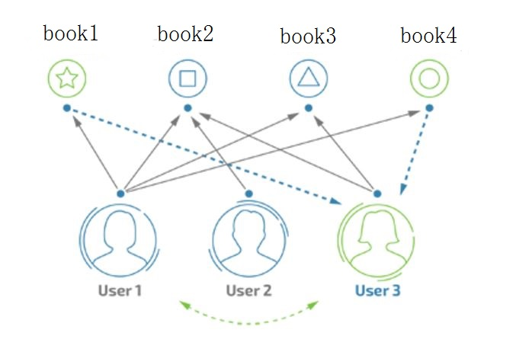
二、算法原理
协同过滤算法
为相似的用户推荐相似的物品
假如给User3进行推荐，User3读过book2和book3
那么User1也读过book2和book3，我们认为User1和User3是相似的用户
User1读过book1和book4，我们认为User3也可能会喜欢book和book4，我们就进行推荐，这就是相似的物品

Slide 6
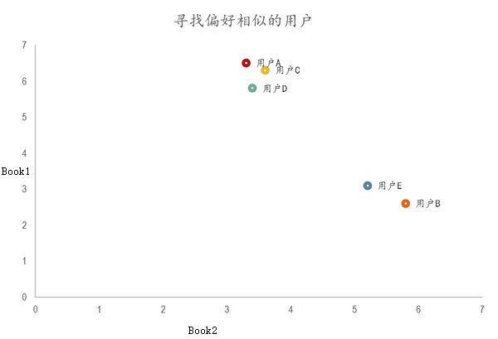
二、算法原理
如何寻找相似的用户？
用户的书评数据可以映射到高维空间中
我们简化为二维空间进行说明
不同用户对于Book1和Book2有不同的评分
标记在图中
可以使用knn算法思想
寻找空间中与给定被推荐读者最为相近的一个读者作为邻居
选取邻居读过的书中评分高的且被推荐读者没有读过的书进行推荐
也可以选取最为相近的k个用户，根据相似程度分别进行加权，确定推荐比例

Slide 7


二、算法原理
如何计算相似度?
曼哈顿距离
欧几里得距离
曼哈顿距离和欧几里得距离在数据完整的情况下效果最好。

Slide 8
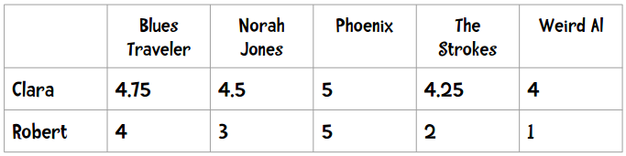
二、算法原理
如何应对不同用户打分标准不一致的情况？
有读者没有打出极端的分数，都在2至4分之间
有的读者似乎喜欢所有的乐队，打分都在4至5之间
有的读者是一个有趣的人，他的分数不是1就是4

Slide 9
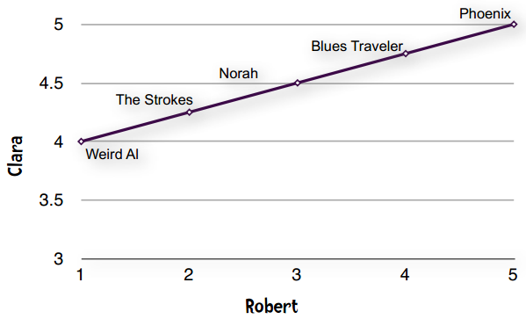
二、算法原理
一条直线——完全吻合！！！
说明Clara和Robert的对于书的评价完全一致

Slide 10
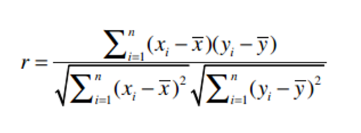
二、推荐算法原理
皮尔逊相关系数
皮尔逊相关度评价是另一种计算用户间关系的方法。他比欧几里德距离评价的计算要复杂一些，但对于评分数据不规范时皮尔逊相关度评价能够给出更好的结果。
相关系数的分类
0.8-1.0 极强相关
0.6-0.8 强相关
0.4-0.6 中等程度相关
0.2-0.4 弱相关
0.0-0.2 极弱相关或无相关

Slide 11




三、实现结果
Python 实现

Slide 12
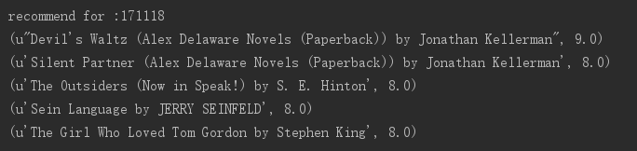
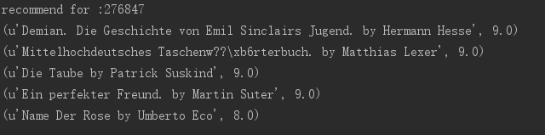
三、实现结果
为每位用户推荐5个最有可能喜欢阅读的书籍

Slide 13
四、总结
通过学习数据挖掘，我学会从数据中提取有用的信息，实现精准推荐。
通过学习推荐系统，明白简单的knn算法可能会产生巨大的作用。
针对不同的数据内容，不同的数据维度，不同的数据稀疏程度，采用不同的优化算法。
对于本次实验，显然采用皮尔逊算法计算相似度取得更好的结果

Slide 14
谢谢！
陈士海
1601210904

